Slide 1
Arquitetura e padrões de software
Eduardo Bezerra (CEFET/RJ)
ebezerra@cefet-rj.br

Slide 2
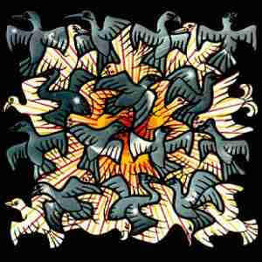
Padrões Gang oF four
Visão Geral

Slide 3
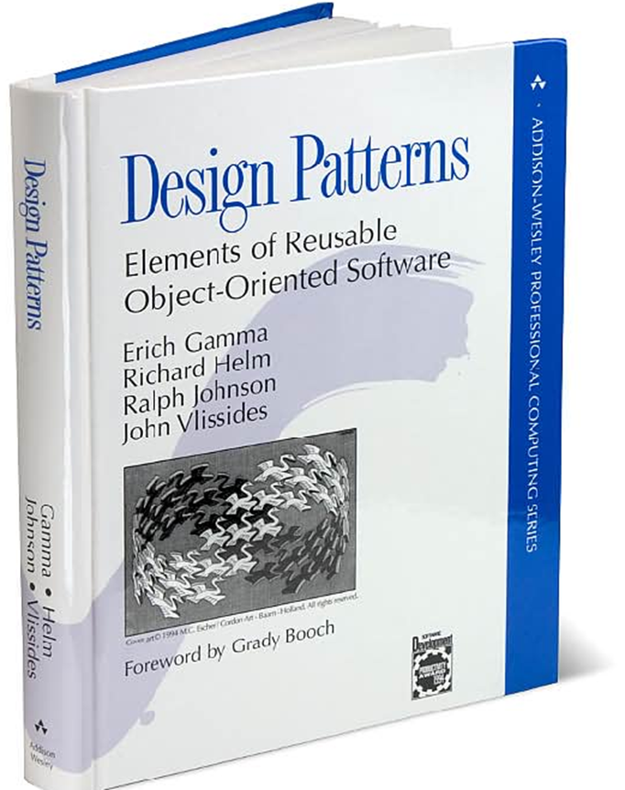
Referência

Slide 4
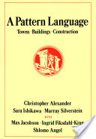

Definição
ALEXANDER, C. et al. A Pattern Language: Towns, Buildings, Construction.
Oxford University Press, New York, NY, 1977.

Slide 5
Catálogo GoF
Fonte da figura: GoF Book

Slide 6
Categorização dos padrões GoF
Os 23 padrões GoF podem ser categorizados de acordo com dois critérios: escopo e a finalidade.
De acordo com o escopo: classe (4); objeto (20)
De acordo com a finalidade: estruturais (7); de criação (5); comportamentais (11)

Slide 7
Categorização por escopo
Escopo de classe
  Descrevem relacionamentos entre classes e suas subclasses (herança).
  Estáticos: relacionamentos são fixos e definidos em tempo de compilação.
Escopo de objeto
  Descrevem relacionamentos entre objetos.
  Dinâmicos: relacionamentos entre objetos podem ser alterados em tempo de execução.

Slide 8
Categorização por finalidade
Estruturais
  Tratam da composição de classes e objetos para formar estruturas complexas.
  Associados à maneira como classes e objetos são organizados estruturalmente.
  Oferecem formas efetivas para usar conceitos OO como herança e composição.
  São abstrações de aspectos estruturais

Slide 9
Categorização por finalidade
De criação
  Associados ao processo de criação de objetos
  Tornam um sistema independente de como seus objetos são criados, compostos e representados
Comportamentais
  Têm a ver com a maneira pela qual responsabilidades são distribuídas a classes e objetos durante a realização de uma tarefa.
  São abstrações de aspectos comportamentais

Slide 10
Categorização por finalidade
Abstract Factory
Builder
Factory Method
Prototype
Singleton
Adapter
Bridge
Composite
Decorator
Facade
Flyweight
Proxy
Chain of Responsibility
Command
Interpreter
Iterator
Mediator
Memento
Observer
State
Strategy
Template Method
Visitor
Padrões de Criação
Padrões Estruturais
Padrões de Comportamento

Slide 11
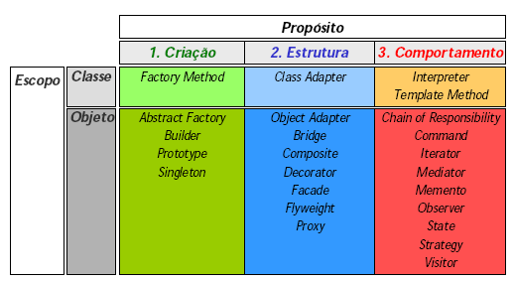
Categorização dos padrões GoF
Fonte da figura: Argo Navis, curso J930 - Padrões de Design

Slide 12
Resumo do catálogo

Slide 13
Resumo do padrões GoF (1/7)
1. Adapter: Converter a interface de uma classe em outra interface esperada pelos clientes.
2. Façade: Oferecer uma interface única de nível mais elevado para um conjunto de interfaces de um subsistema.
3. Composite: Permitir o tratamento de objetos individuais e composições hierárquicas desses objetos de maneira uniforme.
4. Bridge: Desacoplar uma abstração de sua implementação, de tal forma que os dois possam variar independentemente.

Slide 14
Resumo do padrões GoF (2/7)
5. Singleton: Garantir que uma classe só tenha uma única instância, e prover um ponto de acesso global a ela.
6. Observer: Definir uma dependência um-para-muitos entre objetos para que, quando um objeto mudar de estado, os seus dependentes sejam notificados e atualizados.
7. Mediator: Definir um objeto que encapsula a forma como um conjunto de objetos interage.

Slide 15
Resumo do padrões GoF (3/7)
8. Proxy: Prover um substituto ou ponto através do qual um objeto possa controlar o acesso a outro.
9. Chain of Responsibility: Compor objetos em cascata para, através dela, delegar uma requisição até que um objeto a sirva.
10. Flyweight: Usar compartilhamento para suportar eficientemente grandes quantidades de objetos complexos.

Slide 16
Resumo do padrões GoF (4/7)
11. Builder: Separar a construção de objeto complexo da representação para criar representações diferentes com mesmo processo.
12. Factory Method: Definir uma interface para criar um objeto mas deixar que subclasses decidam que classe instanciar.
13. Abstract Factory: Prover interface para criar famílias de objetos relacionados ou dependentes sem especificar suas classes concretas.

Slide 17
Resumo do padrões GoF (5/7)
14. Prototype: Especificar tipos a criar usando uma instância como protótipo e criar novos objetos ao copiar este protótipo.
15. Memento: Externalizar o estado interno de um objeto para que o objeto possa ter esse estado restaurado posteriormente.
16. Template Method: Definir o esqueleto de um algoritmo dentro de uma operação, deixando alguns passos a serem preenchidos pelas subclasses.
17. State: Permitir a um objeto alterar o seu comportamento quando o seu estado interno mudar.

Slide 18
Resumo do padrões GoF (6/7)
18. Strategy: Definir uma família de algoritmos, encapsular cada um, e fazê-los intercambiáveis.
19. Command: Encapsular uma requisição como objeto, para parametrizar clientes com diferentes requisições, filas e dar suporte a ações reversíveis.
20. Interpreter: Dada uma linguagem, definir uma representação para sua gramática junto com um interpretador.

Slide 19
Resumo do padrões GoF (7/7)
21. Decorator: Anexar responsabilidades adicionais a um objeto dinamicamente.
22. Iterator: Prover acesso sequencial a elementos de um objeto agregado, sem expor sua representação interna.
23. Visitor: Representar uma operação a ser realizada sobre os elementos de uma estrutura de objetos.

Slide 20
Princípios de projeto

Slide 21
Princípios de projeto GoF
Programar para uma interface, em vez de para uma implementação.
  “program to an interface, not an implementation (i.e. "separate interface from implementation")”
  Relacionado ao DIP.
Encapsule o que varia
  “encapsulate the thing that varies (separate the things that change from the things that stay the same [.])”
Favorecer a composição de objetos, em vez da herança de classes.
  “favor object composition over class inheritance”
Fonte: GoF Book

Slide 22
Herança vs composição
A herança e a composição permitem o reuso de tipos predefinidos na definição de novos tipos.
Há vantagens e desvantagens tanto na herança quanto na delegação.
Em geral, não é recomendado utilizar herança:
  Para representar papéis de uma superclasse.
  Quando a subclasse herda propriedades que não se aplicam a ela.
  Quando um objeto de uma subclasse pode se transformar em um objeto de outra subclasse.
    Por exemplo, um objeto Cliente se transforma em um objeto Funcionário.

Slide 23
Herança vs composição
Vantagens da composição sobre a herança:
  um objeto pode reusar o comportamento de outro sem que o primeiro precise ser uma subclasse do segundo.
  o compartilhamento de comportamento e o reuso podem ser realizados em tempo de execução.
Desvantagens da composição sobre a herança:
  desempenho (implica em enviar uma mensagem).
  não pode ser utilizada quando uma classe parcialmente abstrata está envolvida.

Slide 24
Herança vs composição
A herança é uma forma de criar novos tipo, na qual são criados novos tipos como especializações de tipos pré-existentes.
  Os subtipos herdam as propriedades do supertipo.
A composição é outra forma de criar novos tipos, na qual um objeto incorpora funcionalidades de outro através de delegações aos métodos deste último.
  Quando um objeto não pode realizar uma operação por si próprio, ele delega uma parte dela para seu(s) objeto(s) componente(s).

Slide 25
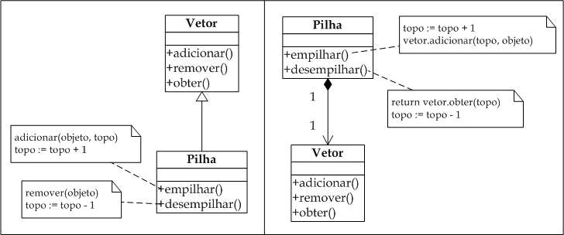
Herança vs composição
Notes:
25

Slide 26
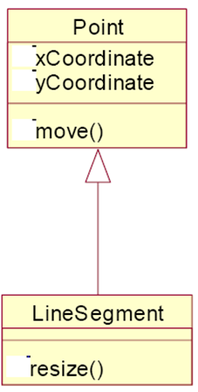
Herança vs composição - exercício
Altere o projeto de classes abaixo para usar composição, em vez de herança.

